Slide 1

DOCTRINA
INSTITUCIONAL

Slide 2
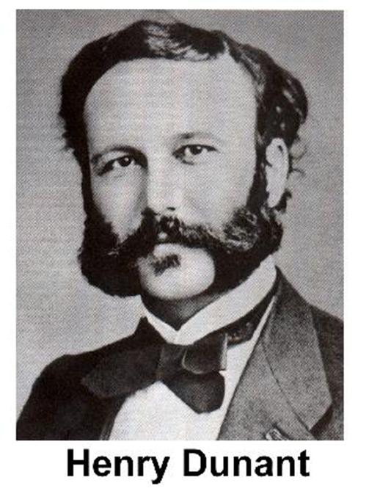
EL FUNDADOR
Jean Henry Dunant
Nace el 8 de mayo de 1828, en Ginebra, suiza.
Muere el 30 de Octubre de 1910 en Heiden, Suiza
Ideas humanitarias en la niñez y juventud.
Testigo de la Batalla de Solferino el 24 de Junio de 1859.

Slide 3
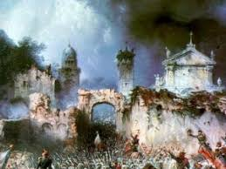


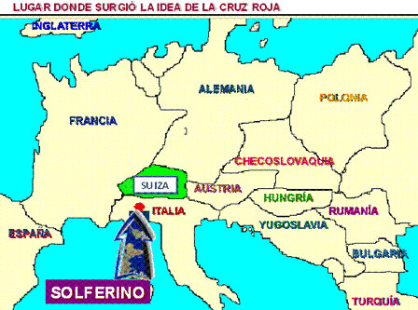

ORIGEN
Solferino en la región de Lombardía al norte.
Batalla entre los ejércitos de Francia-Italia contra el imperio Austro - Húngaro
Deja un saldo de 40.000 heridos y muertos

Slide 4
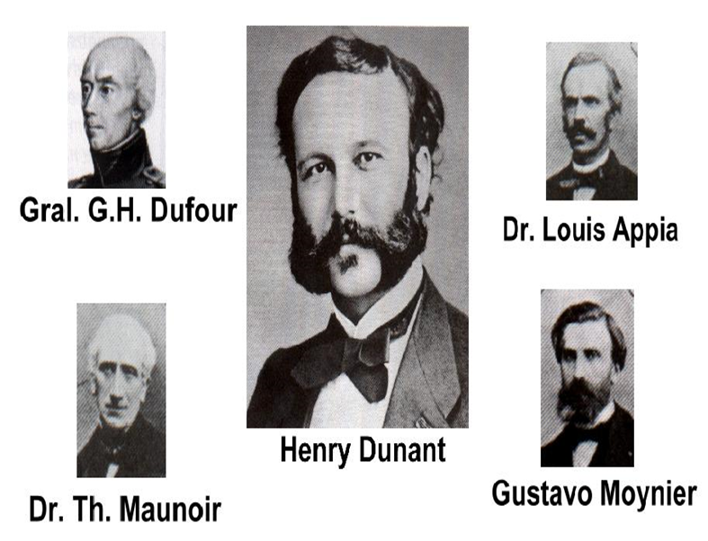
LA FUNDACION
A petición de Gusteve Moynier el 17 de Febrero de 1863 se reúne el comité de los cinco integrado por cinco ciudadanos suizos de la Sociedad Ginebrina de Utilidad Pública :
Jean Henry Dunant Empresario
Gustave Moynier Jurista
Henry Dufour General
Louis Appia Medico
Theodore Maunoir Medico

Slide 5

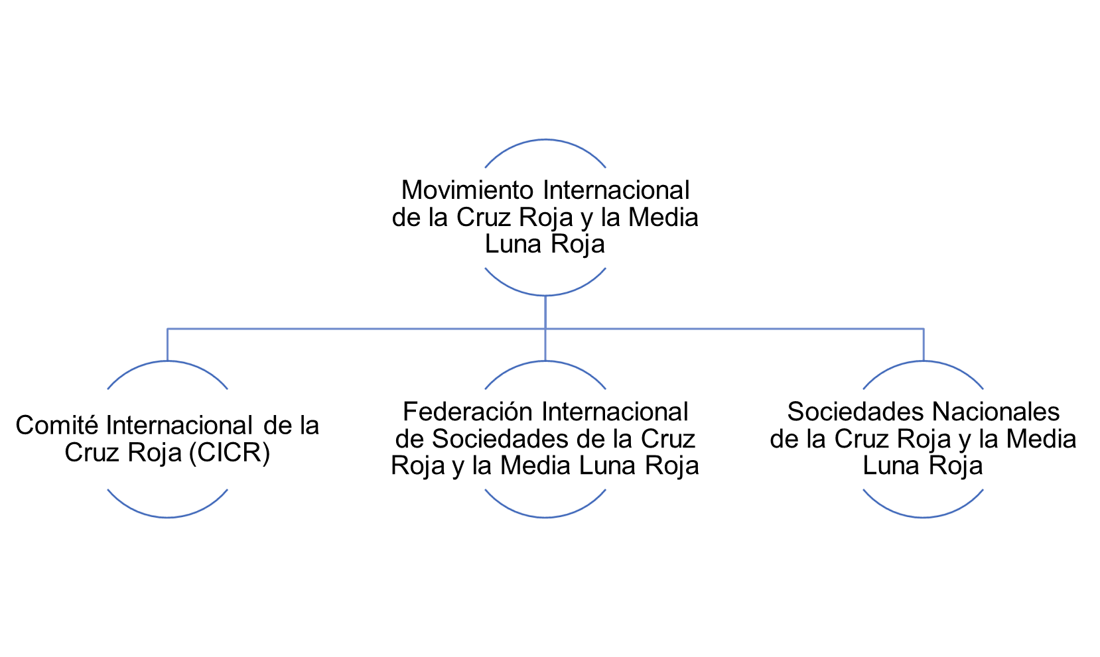




Slide 6
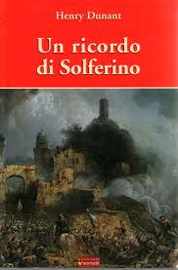
Recibe el primer premio Nobel de Paz en Diciembre de 1901

Slide 7

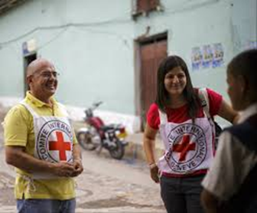
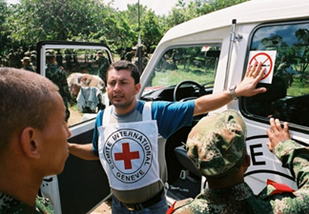
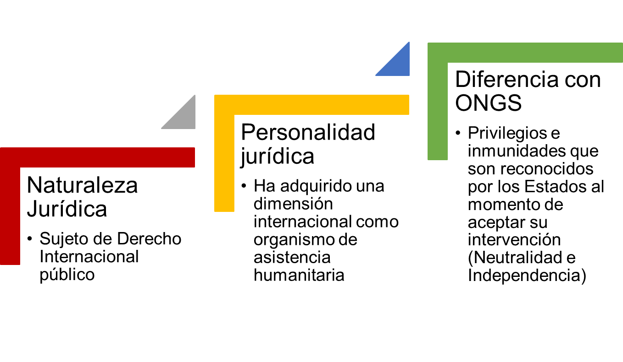
CICR

Slide 8
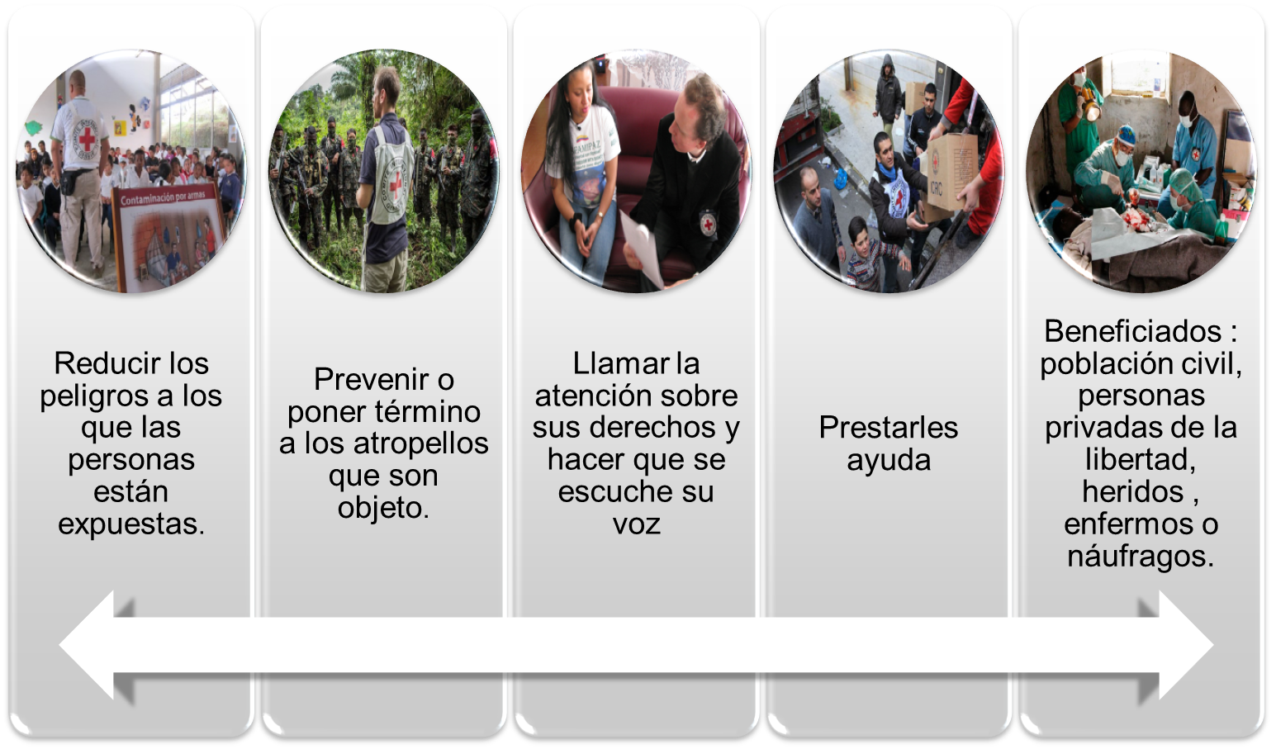
ACCIONES DEL CICR

Slide 9
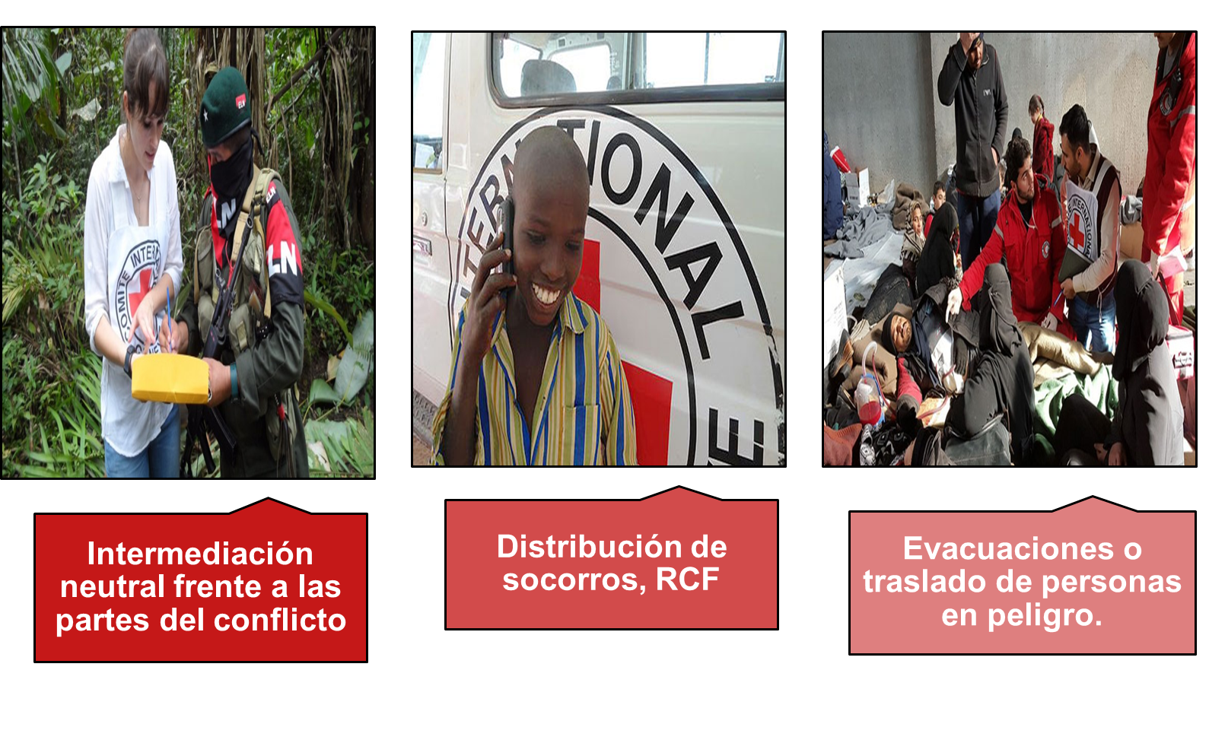
ACCIONES DEL CICR

Slide 10
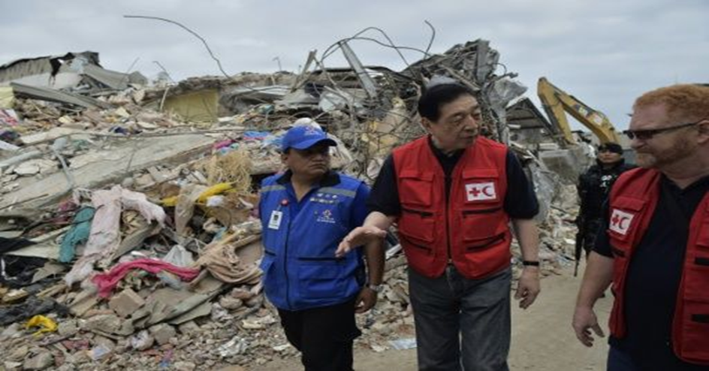
LA FEDERACION
Es una organización internacional no gubernamental federada que agrupa a las Sociedades Nacionales
Tiene el carácter de organización consultiva ante el consejo económico y social de las Naciones Unidas

Slide 11
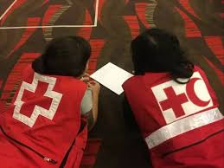
ACCIONES
A. Órgano permanente de enlace.
B. Estimular y favorecer la creación de las Sociedades Nacionales
C. Prestar socorro a las víctimas de desastre.
D. Ayudar a las Sociedades Nacionales en la preparación para desastres.
E. Organizar, coordinar y dirigir acciones internacionales de Socorro
F. Estimular y coordinar entre las Sociedades Nacionales la protección de la Salud.

Slide 12
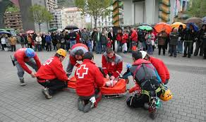
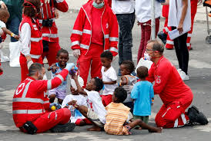
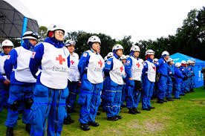
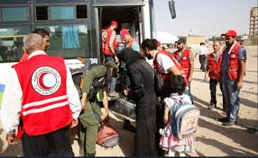
LAS SOCIEDADES NACIONALES
Naturaleza Jurídica
Las Sociedades Nacionales tienen particularidades en relación con su naturaleza jurídica ; de una parte son organizaciones privadas regidas por las normas de sus respectivos países y se constituyen “auxiliares de los poderes públicos”; de otra parte, las normas del Derecho Internacional Humanitario regulan aspectos de su labor, y les permite acceder a un estatuto especial.
Carácter de Auxiliar de los poderes públicos, concepción inicial de Dunant y de las resoluciones de la conferencia Internacional (1863)

Slide 13
EMBLEMA

Slide 14
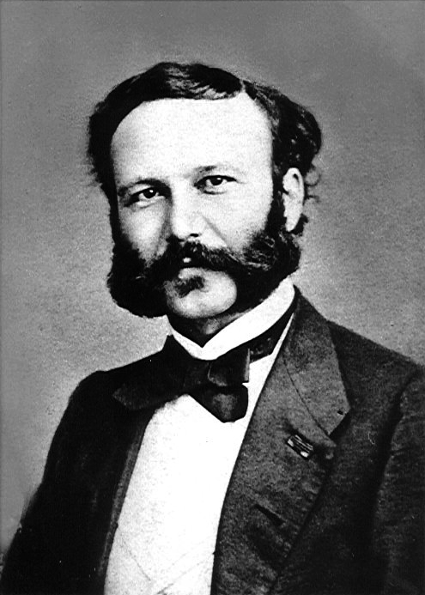





Emblema reconocido en el convenio de Ginebra de 1929
Se estableció a partir del convenio de 1864
1863 Conferencia Internacional
El símbolo escogido fue la bandera suiza invertida
1876 Turquía Emblema de la Media Luna Roja
2005 Cristal Rojo en Israel

Slide 15
USOS DEL EMBLEMA

Slide 16
Emblema a Titulo Protector
Se define como la manifestación visible de la protección que los convenios de Ginebra reconoce al personal y bienes sanitarios para el desarrollo de su labor.

Slide 17
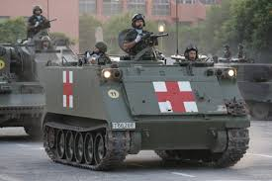
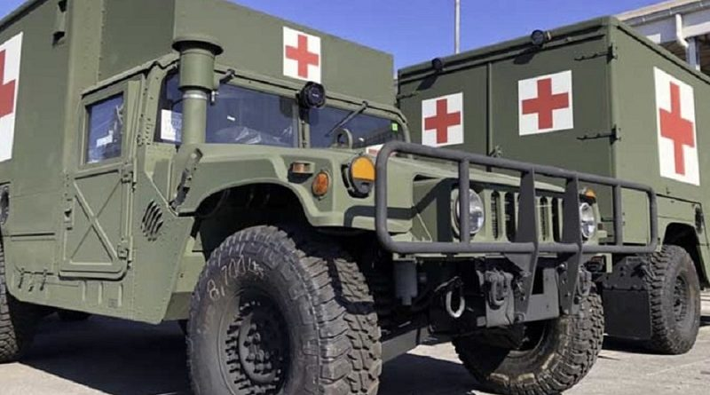
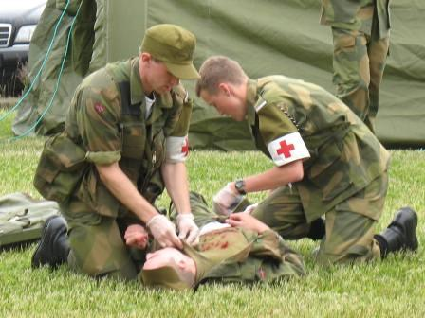
Emblema a Titulo Protector – Componente sanitario Militar
x

Slide 18
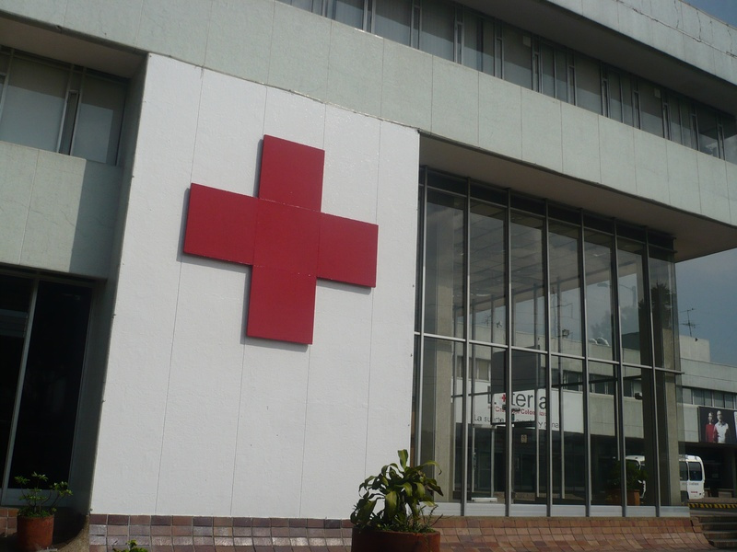
Emblema a Titulo Protector – Movimiento
En virtud del reglamento del Emblema, la Sociedad Nacional podrá utilizar el emblema para desplegar las actividades que se avengan con los Principios Fundamentales, y velara porque, en todas las circunstancias nada mengue su prestigio ni aminore el respeto que se le debe.

Slide 19

Normas técnicas del Emblema a título protector
La Cruz Roja no tocará los bordes de la bandera o recuadro que utilice.
La Cruz se forma de dos bandas de las mismas dimensiones de ancho, una horizontal y otra vertical, que se cruzan por la mitad, formando cinco cuadros exactos.
El emblema se exhibe siempre desde fondo blanco

Slide 20
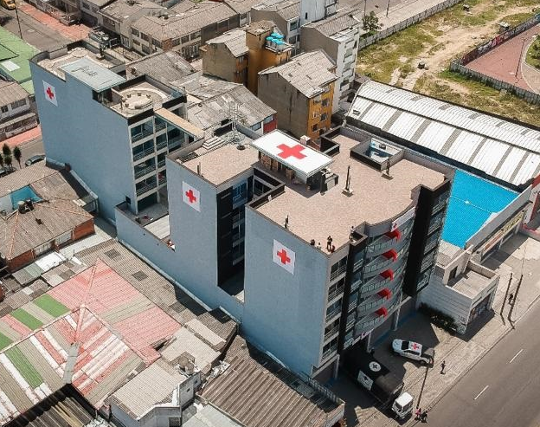

Normas técnicas del Emblema a título protector
Debe ser de grandes dimensiones; para su visibilidad debe poseer sistemas de iluminación, y colocarse sobre banderas o superficies planas.
En una base de policromía, el rojo se produce al combinar al amarillo por ciento “process” y magenta 100 por ciento “process” o en su defecto se tomará la base PANTONE 485 para el color rojo.

Slide 21



Emblema a Titulo Indicativo
Identifica que una persona o bien tiene un vínculo legal, reglamentario o estatutario con el Movimiento Internacional de la Cruz Roja y la Media Luna Roja.

Slide 22


Normas técnicas del Emblema a título Indicativo
Ha de ser de dimensiones pequeñas
Debe ir acompañado de la leyenda Cruz Roja Colombiana, en letra Times Roman
Debe ir sobre fondo blanco
La Cruz se forma sobre dos bandas de las mismas dimensiones de ancho, una horizontal y otra vertical, que se cruzan por la mitad, formando cinco(5) cuadros exactos.
No se incluirá dentro de la Cruz texto o figura alguna.
x

Slide 23
Uso Indebido del Emblema
Imitación
Usurpaciones
Perfidia

Slide 24


Imitación
Se trata de la utilización de cualquier signo que pueda confundirse con el Emblema de la Cruz Roja.

Slide 25


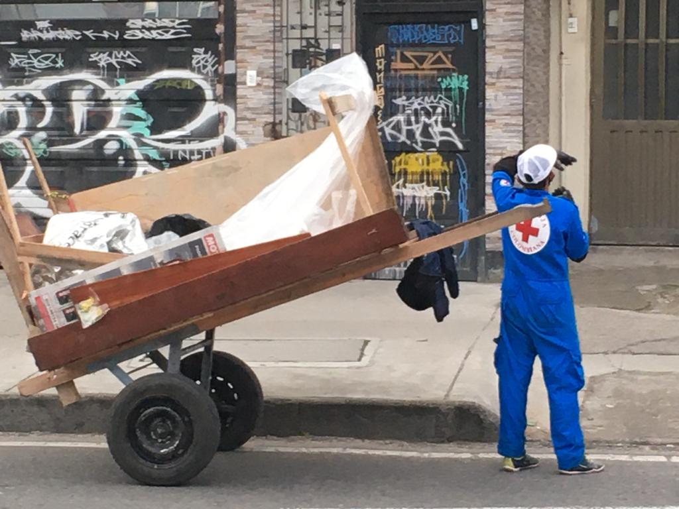
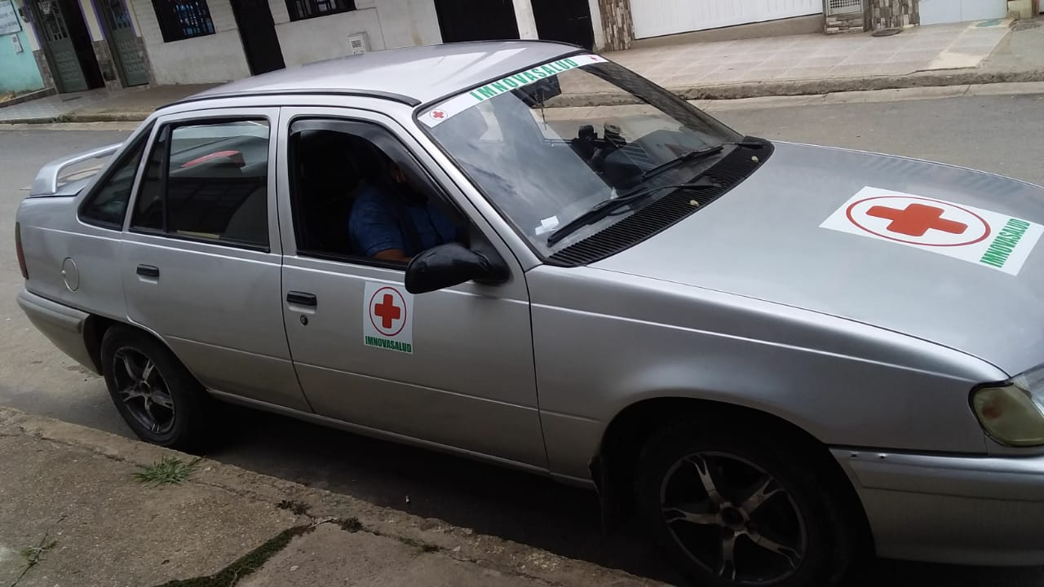
Usurpaciones
consiste en la utilización del emblema de la Cruz Roja por entidades o personas que no tienen derecho a usarlo.

Slide 26
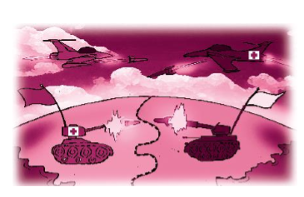
Perfidia
Es la utilización del emblema, en tiempo de conflicto armado, para engañar u obtener una ventaja militar sobre el adversario.
Ley 599 de 2000, Artículo 143. Perfidia: El que, con ocasión y en desarrollo de conflicto armado y con el propósito de dañar o atacar al adversario, simule la condición de persona protegida o utilice indebidamente signos de protección como la Cruz Roja o la Media Luna Roja, la bandera de las Naciones Unidas o de otros organismos Intergubernamentales, la bandera blanca de parlamento o de rendición, banderas o uniformes de países neutrales o de destacamentos militares o policiales de las Naciones Unidas u otros signos de protección contemplados en tratados internacionales ratificados por Colombia, incurrirá por esa sola conducta en prisión (…)

Slide 27


Slide 28
PRINCIPIOS FUNDAMENTALES

Slide 29



Slide 30
Jerarquización de principios
Principios sustanciales : Son los objetivos del Movimiento y determinan su acción.
- Humanidad
- Imparcialidad
Principios Derivados
Generan confianza de todos y permiten lograr los objetivos
- Neutralidad
- Independencia
Principios orgánicos o institucionales.
Establecen la forma de la institución, su funcionamiento y accionar.
- Voluntariado
- Unidad
- Universalidad

Slide 32
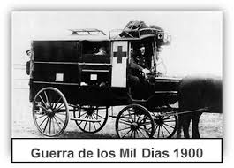
CRUZ ROJA COLOMBIANA

Slide 33
Fundada en 1915. Un 30 de julio en el teatro Colón, la idea de crearla fue concebida por el médico Hipólito Machado, miembro de la Academia Nacional de Medicina, secundado por un alumno y por el médico Adriano Perdomo. Esta surgió luego de su participación en el II Congreso Médico Nacional de Medellín, en enero de 1913 y se hizo posible con el patrocinio del empresario Santiago Samper y de los médicos José María Montoya y Nicolás Buendía
Como antecedente, en 1899 algunos de ellos durante la Guerra de los Mil Días con ayuda de varios médicos y otras personas, organizaron un carreta con tracción animal que hizo las veces de ambulancia e hizo posible el prestar ayuda a los heridos durante este enfrentamiento bélico.​Reconocida en 1916 por parte del gobierno de Colombia. Fue reconocida en 1922 por la Federación de Sociedades de la Cruz Roja y la Media Luna Roja (FICR). Desde entonces hasta nuestros días el propósito de aliviar y prevenir el sufrimiento humano de quienes habitan en Colombia es la constante del servicio de la institución. Actualmente se rige por la Ley 852 de 2003, que reglamenta las actividades humanitarias de la Cruz Roja Colombiana y la Ley 875 de 2004 sobre el uso del emblema.1​

Slide 34
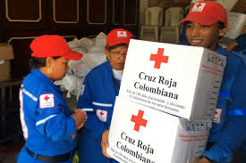
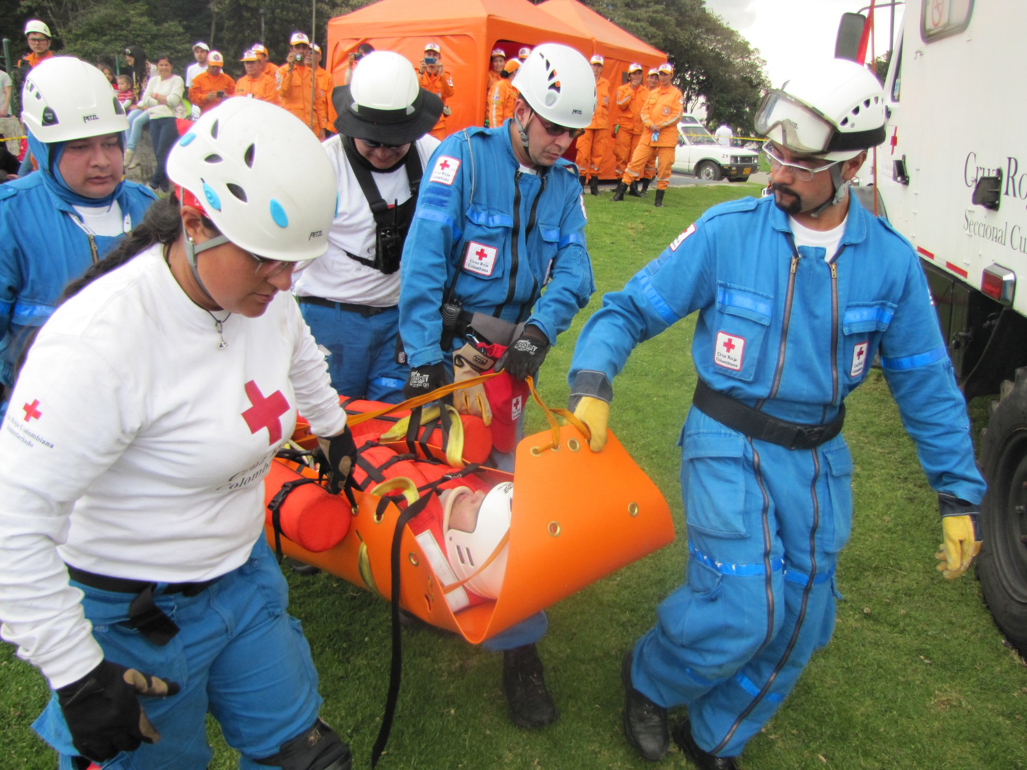
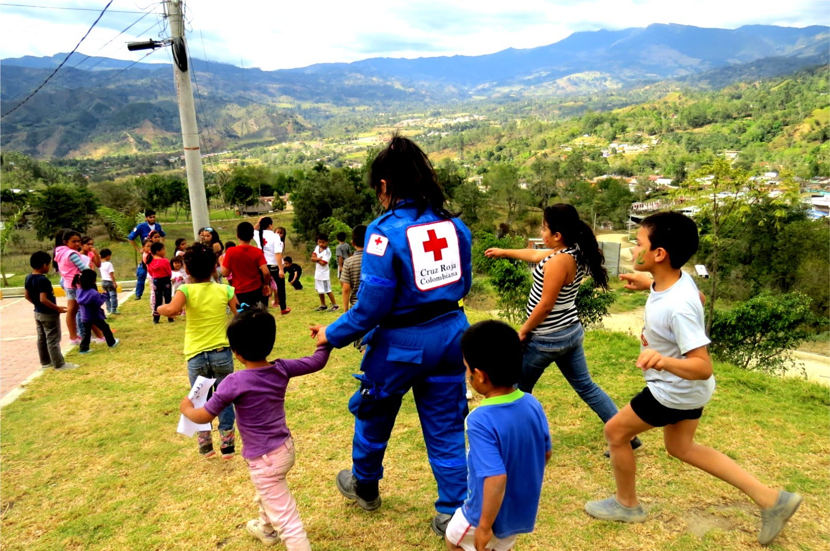
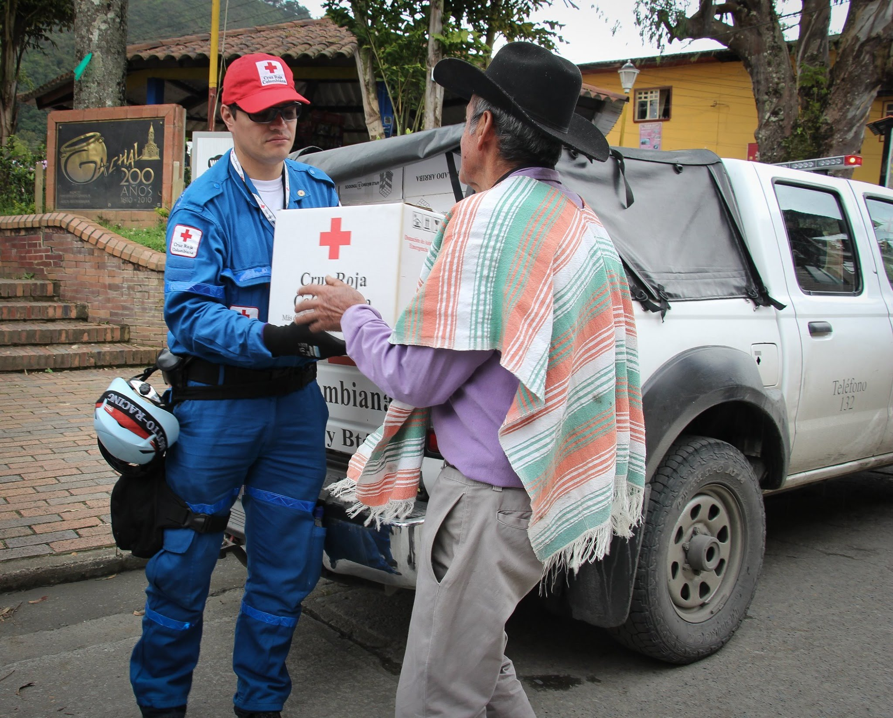
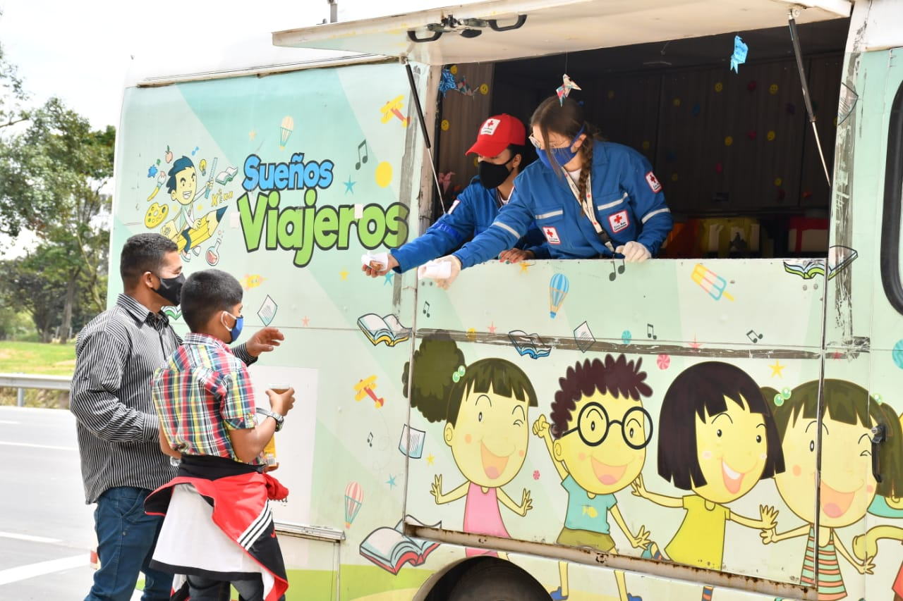
MISION
Prevenir y aliviar el sufrimiento humano.
Proteger la vida y la salud y hacer respetar a la persona humana.
Tratar de prevenir las enfermedades y promover el bienestar social y la salud.
Promover y defender los Principios del Movimiento, el D.I.H. y los DD.HH

Slide 36
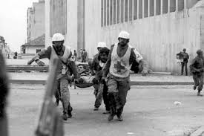
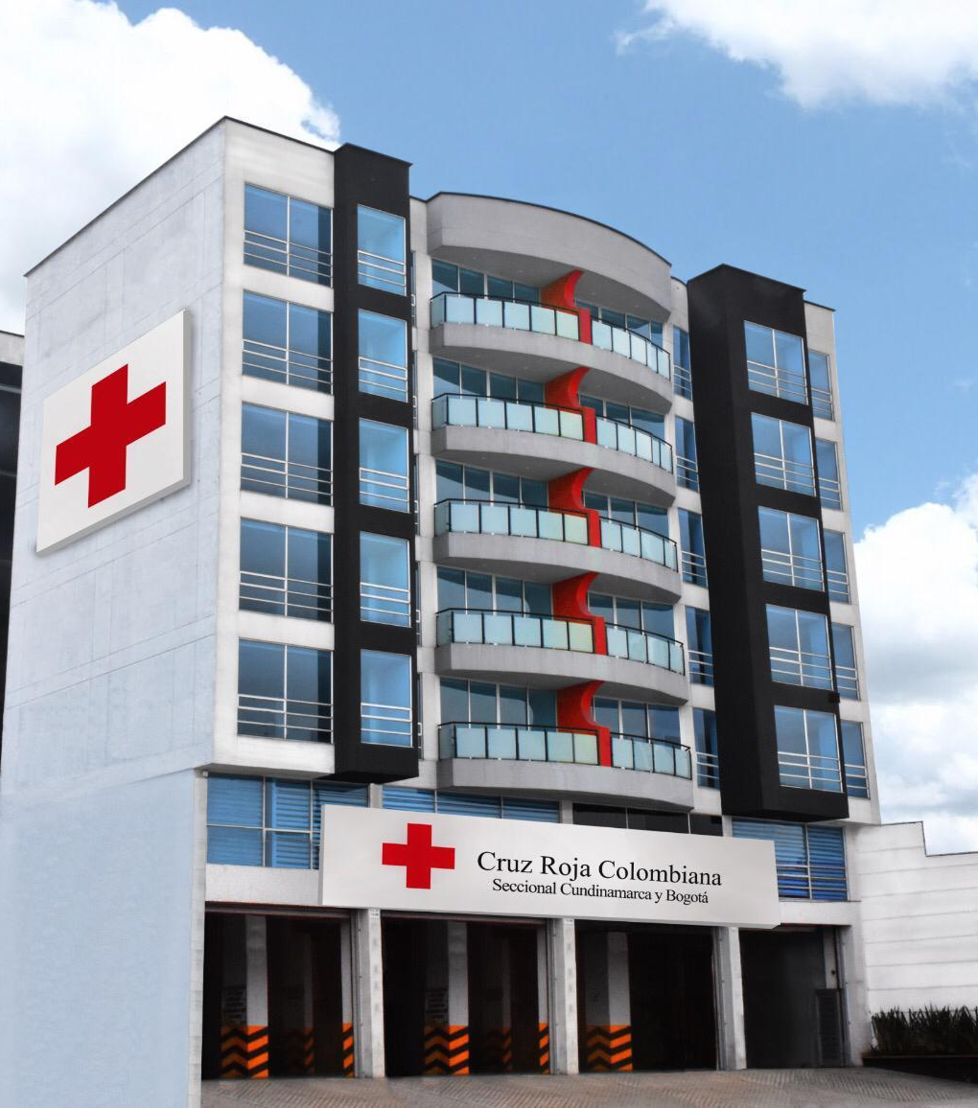
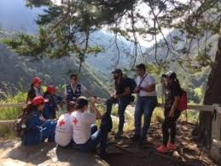
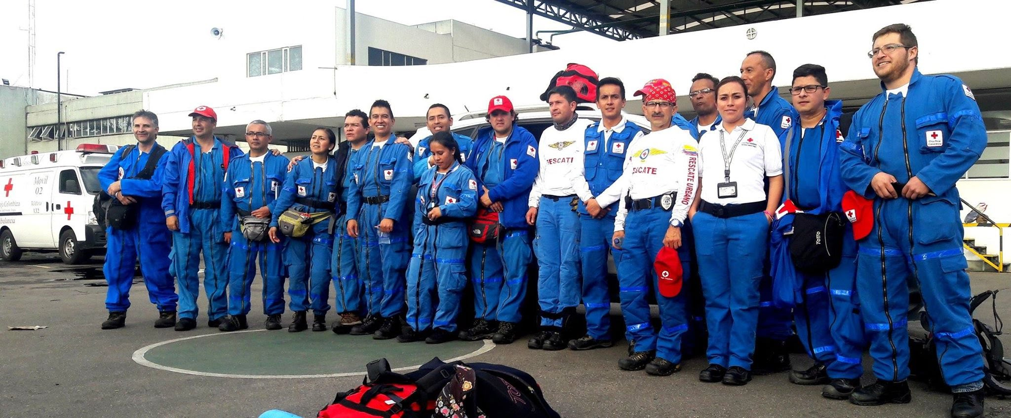
Contexto Historico
1970 Sus orígenes se dan este año durante la IV Convención Nacional Estatutaria de la Cruz Roja Colombiana en Barranquilla.
1972 Se constituye el primer comité seccional con personería jurídica por el Ministerio de Salud 20 de marzo de 1972.ese mismo año se traslada a Facatativá donde se gestiono la construcción de la sede seccional en el barrio Copihue, el grupo pionero fue el de la Cruz Roja de la Juventud.
1977 Los integrantes de Juventud fundan la agrupación de Socorrismo, se da inicio a los primeros cursos de rescate SAR y de Seguridad Vial.
1978 La Secretaria de Salud facilito en comodato una casa sobre la calle 7 frente a las oficinas de Telecom y que era propiedad de la Beneficencia, luego de la fundación de Socorrismo se da inicio al primer curso propio de la agrupación.
1979 En marzo se da la fundación oficial de la Cruz Roja Colombiana Seccional Cundinamarca y Bogotá

Slide 37
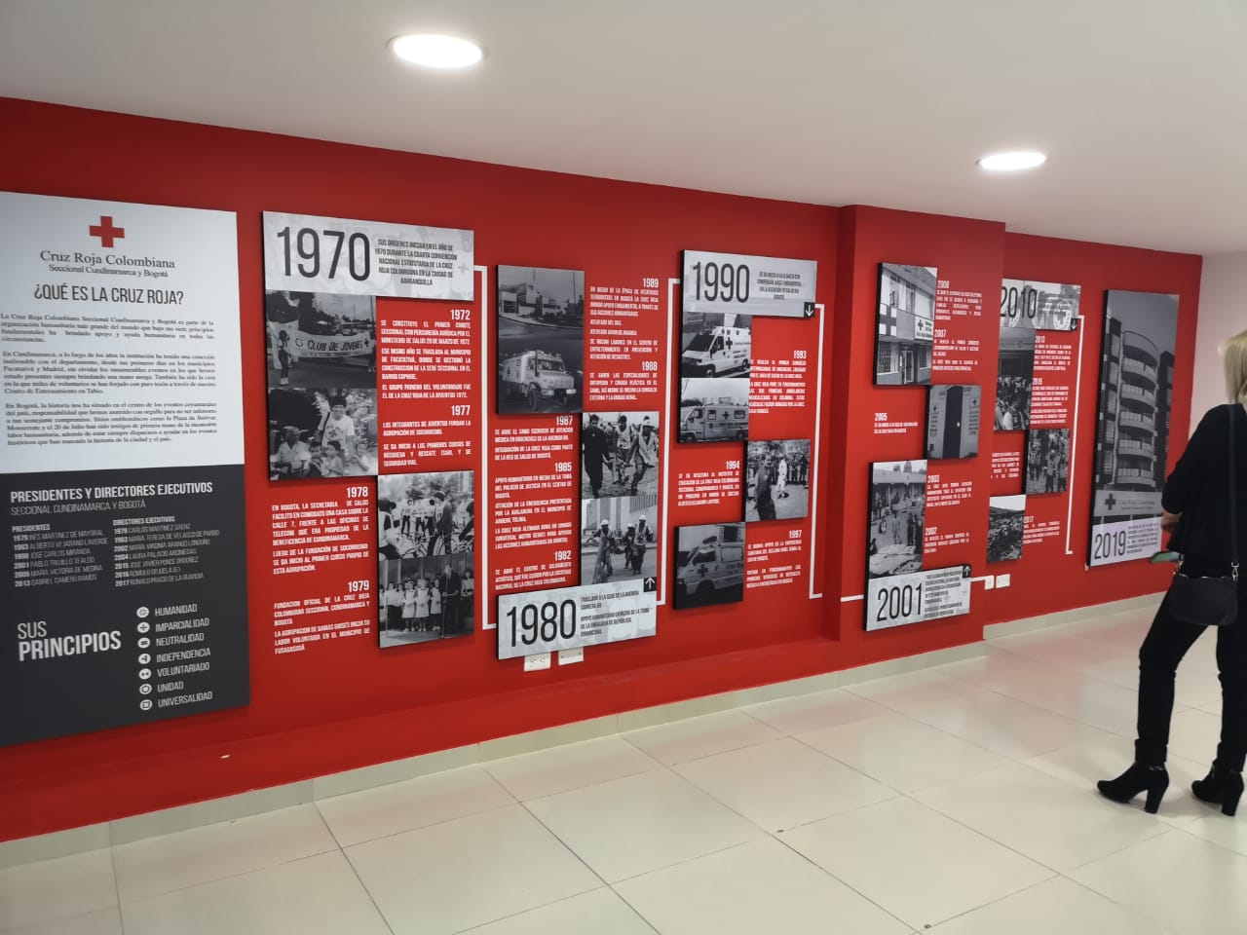
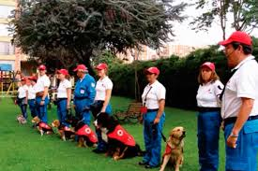
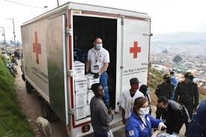
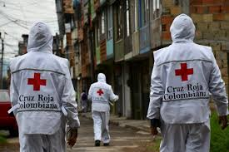
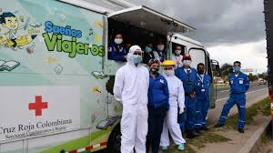
Seccional Cundinamarca y Bogotá
A través de diferentes acciones la Cruz Roja Colombiana Seccional Cundinamarca y Bogotá, ha contribuido con el desarrollo de la ciudad y del departamento.

Slide 38
Presencia en Cundinamarca

Slide 39
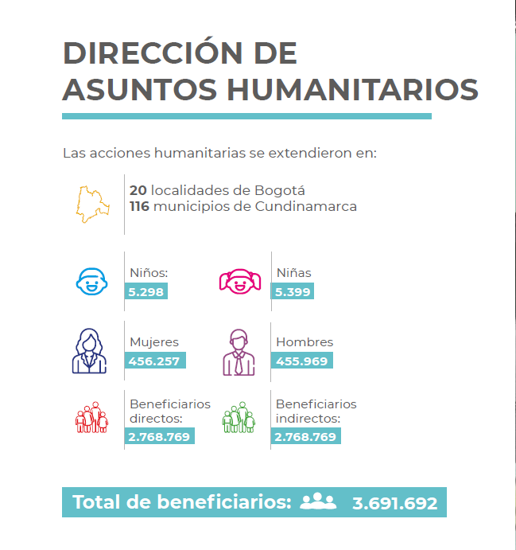

Slide 40
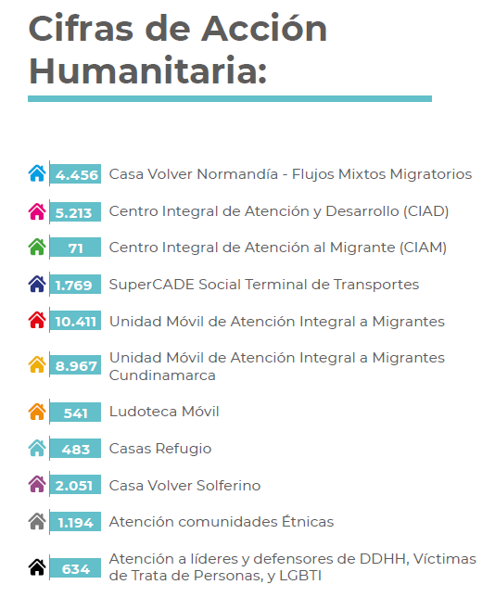

Slide 41
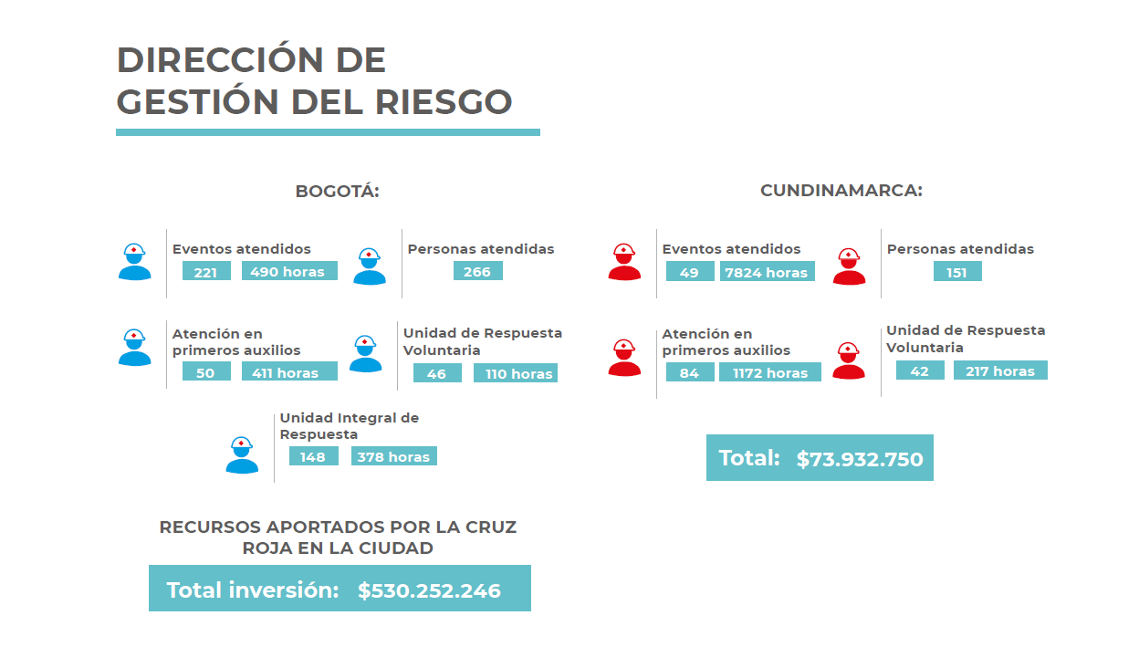

Slide 42
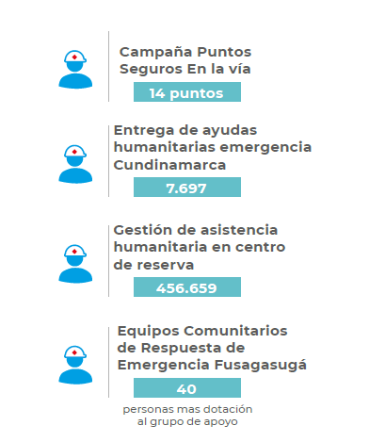

Slide 43
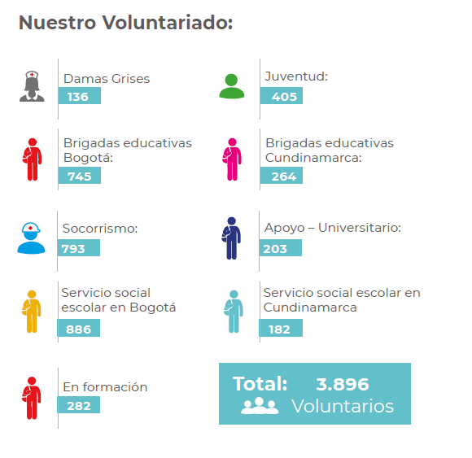

Slide 44
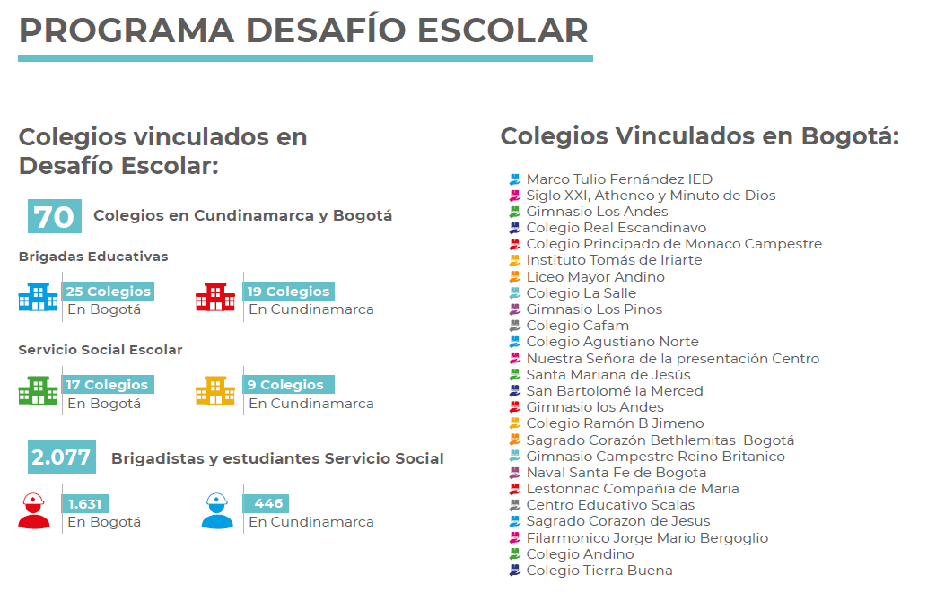

Slide 45
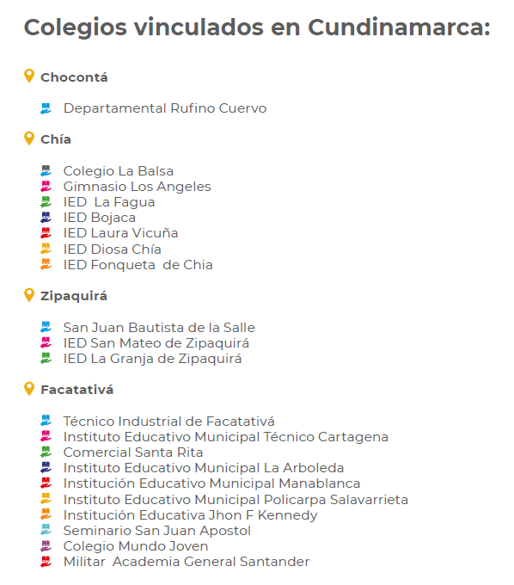

Slide 46
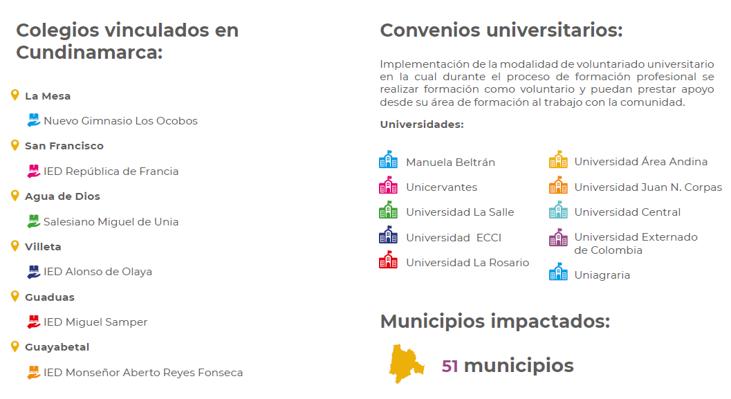

Slide 47
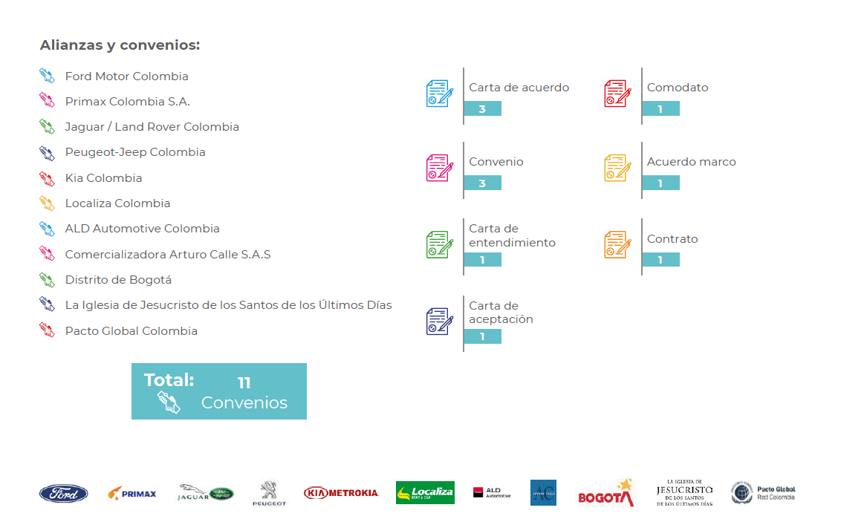

Slide 48


Slide 49


Slide 50


